Slide 1
FÍSICA
2º BTO B
Colegio Ntra. Sra. del Buen Consejo
(Agustinas)

Slide 2
TEMA 3: Campo eléctrico.
Ley de Coulomb.
Analogías y diferencias con la ley de gravitación universal.
Principio de superposición.
Intensidad de campo eléctrico.
Representación del campo eléctrico.
Energía potencial eléctrica.
Potencial eléctrico.
Relación entre campo y potencial.
Movimiento de partículas en un campo eléctrico.

Slide 3
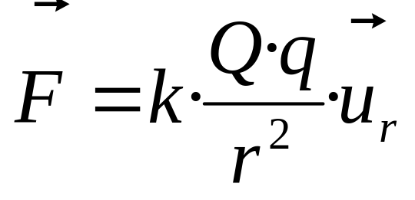
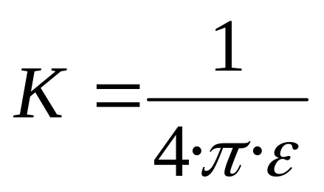
Ley de Coulomb.
La fuerza de atracción o repulsión entre dos cargas eléctricas es directamente proporcional al producto de las cargas e inversamente proporcional al cuadrado de la distancia que las separa.
Radial
Atractiva (-)
Repulsiva (+)
Distancia entre las dos cargas puntuales
Cte. en el vacio:
9·10⁹ N·m²/C²
Permitividad eléctrica del medio. En el vacio:
ε₀ = 8.85·10⁻¹² C²/N·m²

Slide 4
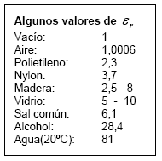
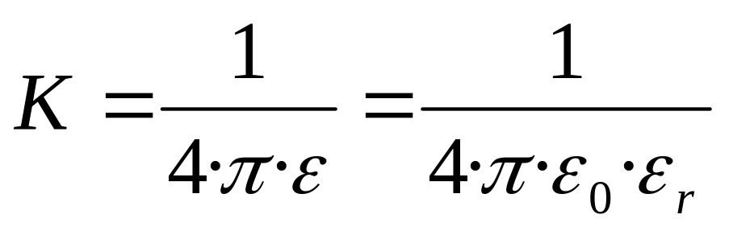
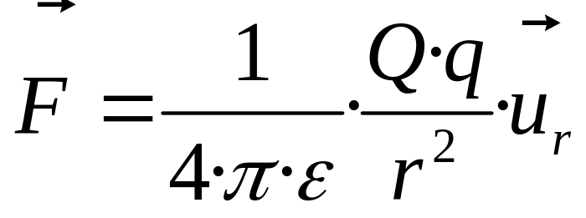
La permitividad eléctrica de un medio ε, se suele expresar en función de la permitividad eléctrica del vacio a partir de la permitividad relativa:
adimensional

Slide 5
Analogías y diferencias con la ley de gravitación universal.
Analogías:
La expresión matemática es análoga: proporcional al producto de las masas o las cargas e inversamente proporcional al cuadrado de la distancia.
Ambas fuerzas son centrales, llevan la dirección de la línea que une las masas o las cargas.
Diferencias:
La fuerza gravitatoria es siempre atractiva, pero la eléctrica puede ser atractiva o repulsiva dependiendo del signo de las cargas.
La constante G es universal, pero la constante k depende del medio. Además el valor de G es muy pequeño mientras que el de K es muy grande, es decir, que las fuerzas eléctricas son mucho más intensas que las gravitatorias.

Slide 6
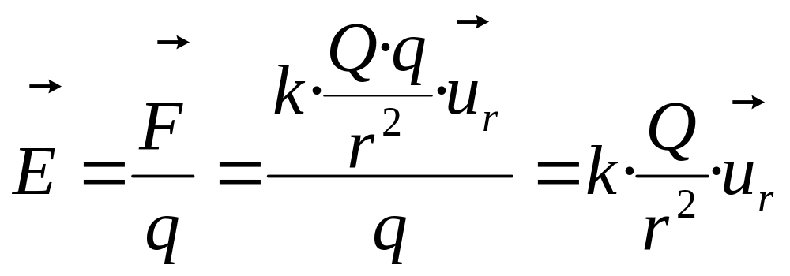
Principio de superposición.
La fuerza que actúa sobre una carga cualquiera de un conjunto de cargas es igual a la resultante de las fuerzas que las demás ejercen sobre ella consideradas individualmente.
Intensidad de campo eléctrico.
Se define la intensidad de campo eléctrico E en un punto, como la fuerza que actúa sobre la unidad de carga positiva situada en dicho punto.
N/C
Carga de
prueba (+)

Slide 7
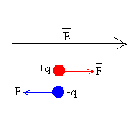
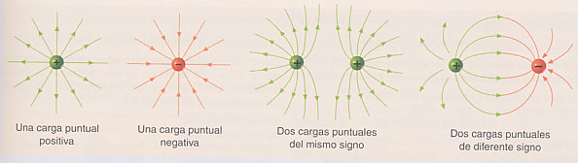
La dirección del campo es radial (igual que la fuerza), como la carga de prueba es positiva, el sentido del campo será el mismo que el de la fuerza.
La cargas positivas se mueven en la dirección y sentido del campo eléctrico y las negativas al contrario.
Representación del campo eléctrico.
El campo eléctrico se representa por líneas de fuerza:

Slide 8
Las líneas de fuerza salen de las cargas positivas (fuentes) y entran en las cargas negativas (sumideros). Si no existen cargas positivas o negativas las líneas de campo empiezan o terminan en el infinito.
El número de líneas que entran o salen de una carga puntual es proporcional al valor de la carga.
En cada punto del campo, el número de líneas por unidad de superficie perpendicular a ellas es proporcional a la intensidad de campo.
Dos líneas de fuerza nunca pueden cortarse. ( El campo en cada punto tiene una dirección y un sentido único. En un punto no puede haber dos líneas de fuerza ya que implicaría dos direcciones para el campo eléctrico.

Slide 9
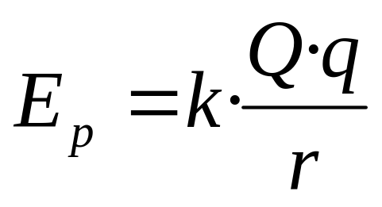
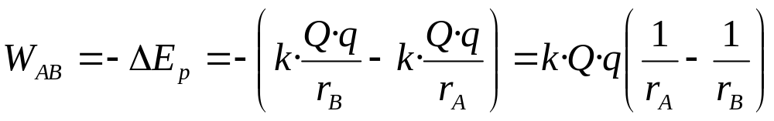
Energía potencial eléctrica.
Se define la energía potencial eléctrica entre dos cargas a partir de la siguiente expresión:
(J) Julio
Podemos calcular el trabajo para llevar una carga q desde un punto A a otro B en el seno de un campo eléctrico creado por una carga Q, como:
Si el trabajo queda de signo positivo significa que la carga se moverá por si sola desde A hasta B.
En caso contrario, deberíamos hacer nosotros el trabajo desde fuera.

Slide 10
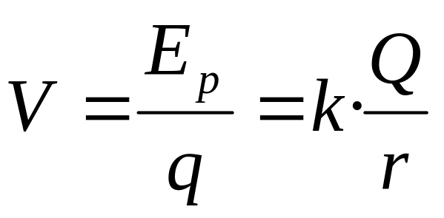
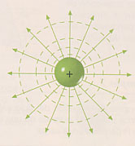
Potencial eléctrico.
Se define el potencial eléctrico en un punto como la energía potencial por unidad de carga:
(J/C = V) Voltio
Podemos calcular el trabajo para llevar una carga q desde un punto A a otro B en el seno de un campo eléctrico creado por una carga Q, como:
Llamamos superficies equipotenciales al conjunto de puntos que tienen el mismo valor del potencial eléctrico. Dichas superficies son perpendiculares en cada punto al campo eléctrico.
Si una carga se mueve por una superficie equipotencial no realiza trabajo.

Slide 11
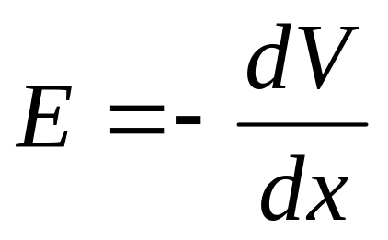
Relación entre campo y potencial.
Podemos calcular el valor de un campo eléctrico uniforme derivando la expresión del potencial:
(V/m)
Movimiento de partículas en un campo eléctrico.
Si la carga se mueve en la dirección del campo aparecerá una fuerza, y por tanto una aceleración, en dicha dirección, por lo que tendremos un M.R.U. A.
Si la carga incide perpendicularmente al campo, la fuerza y la aceleración serán perpendiculares a la velocidad, por lo que el movimiento será similar a un tiro parabólico.

